Slide 1
AXIT CACBOXYLIC
IV. TÍNH CHẤT HÓA HỌC
..
O
H
R C
O
Nguyên tử H linh động

Slide 2
AXIT CACBOXYLIC
IV. TÍNH CHẤT HÓA HỌC
1. Tính axit:
a. Trong dung dịch, axit cacboxylic là một axit yếu, phân li thuận nghịch
CH₃COOH
CH₃COO⁻ + H⁺
Ñoä maïnh axit : HCl > CH₃COOH > H₂CO₃

Slide 3
IV. TÍNH CHẤT HÓA HỌC
b. Axit cacboxylic có tính chất hóa học của một axit
Hãy nêu các tính chất hóa học của axit cacboxylic
Quỳ tím
Đổi màu sang đỏ
Kim loại (trước H)
Muối + Hiđro
Axit
Cacboxylic
Muối + Nước
Bazơ
Oxit bazơ
Muối + Nước
Muối
Muối mới + Axit mới

Slide 4
IV. TÍNH CHẤT HÓA HỌC
b. Axit cacboxylic có tính chất hóa học của một axit
Thí nghiệm | Hiện tượng, PTPỨ
1. Quỳ tím
Quỳ tím chuyển màu hồng
Sủi bọt và kẽm tan dần
2. Zn
2CH₃COOH + Zn → (CH₃COO)₂Zn + H₂↑
3. CuO
Dung dịch có màu xanh
2CH₃COOH + CuO → (CH₃COO)₂Cu + H₂O
Sủi bọt khí
4. CaCO₃
2CH₃COOH + CaCO₃→(CH₃COO)₂Ca + H₂O+CO₂ ↑
5. Dd NaOH có màu hồng (dd PP)
Màu hồng của dung dịch bị mất
CH₃COOH + NaOH → CH₃COONa + H₂O
TN

Slide 5
IV. TÍNH CHẤT HÓA HỌC
2. Phản ứng với nhóm -OH
Quan sát video clip và giải thích hiện tượng
Thí nghiệm:
Sản phẩm phản ứng là một chất lỏng không màu, không tan trong nước, nhẹ hơn nước, có mùi thơm
TN

Slide 6
IV. TÍNH CHẤT HÓA HỌC
2. Phản ứng với nhóm -OH
CH₃-C-
OH
H
O-CH₂-CH₃
+
+
O
O
O
H₂SO₄ đặc, t⁰
CH₃-C-OH + HO-CH₂-CH₃
CH₃-C-O-CH₂-CH₃ + H₂O
(l)
HOH
(l)
(l)
(l)
etyl axetat
Viết gọn:
H₂SO₄ đặc, t⁰
CH₃-COOH + C₂H₅-OH
CH₃-COO-C₂H₅ + H₂O
axit axetic
ancol etylic
etyl axetat
Đây là phản ứng este hóa (Phản ứng thuận nghịch)

Slide 7
IV. TÍNH CHẤT HÓA HỌC
2. Phản ứng với nhóm -OH
Tổng quát
H₂SO₄ đặc, t⁰
RCOOH + R’OH
RCOOR’ + H₂O
Axit cacboxylic
Ancol
ESTE
Để nâng cao hiệu suất phản ứng este hóa cần:
+ Dư axit hoặc ancol
+ Chưng cất lấy este ra ngay
+ H₂SO₄ đặc xúc tác hút nước.
VD:
H₂SO₄ đặc, t⁰
HCOOH + CH₃CH-CH₂-OH CH₃
HCOOCH₂CHCH₃ + H₂O
l
l
CH₃
Isobutyl fomat

Slide 8
V. ĐIỀU CHẾ
1. Phương pháp lên men giấm
C₂H₅- OH + O₂
Men giấm
CH₃ – COOH + H₂O
2. Oxi hóa anđehit axetic
CH₃CHO + ½ O₂
Xúc tác
CH₃COOH
3. Oxi hóa ankan
xt , tºC
2R–CH₂–CH₂-R’+5O₂ 2RCOOH + 2R’COOH+ 2H₂O
xt , tºC
2CH₃–CH₂–CH₂-CH₃ + 5O₂ 4CH₃COOH + 2H₂O
4. Từ metanol
CH₃- OH + CO
tº, xt
CH₃COOH

Slide 9
VI. ỨNG DỤNG

Slide 10
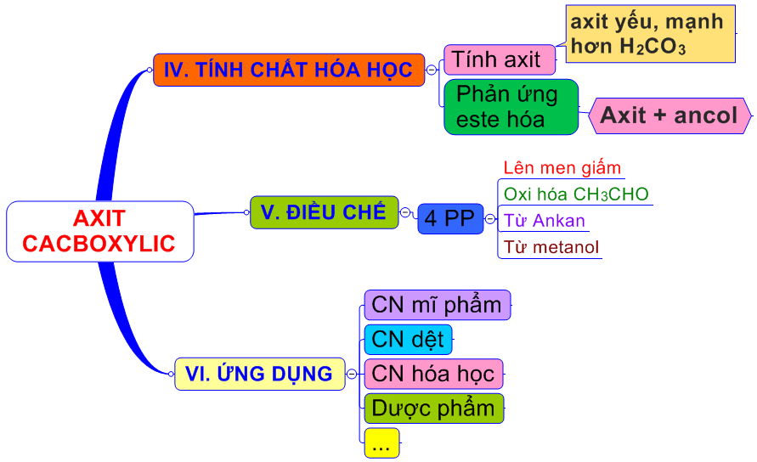

Slide 11
BÀI TẬP CỦNG CỐ
1. Xét các axit đơn no sau: fomic, axetic, propionic, butiric.
Độ mạnh các axit trên (theo thứ tự)
A. tăng dần. B. giảm dần.
C. bằng nhau. D. tăng không đáng kể.
2. Cho axit axetic tác dụng lần lượt với các chất sau:
Na, Cu(OH)₂, NH₃, Ag, Na₂CO₃, C₆H₅CH₂OH, C₆H₅OH.
Số phản ứng xảy ra là
A. 3. B. 4. C. 5. D. 6.
3. Có thể điều chế trực tiếp CH₃COOH từ chất nào sau ?
(1) CH₃CH₂OH. (2) CH₃CHO. (3) CH₂=CH₂
(4) CH₃COONa. (5) CH₃CH₂ONa. (6) CH₃CH₂CH₂CH₃.
A. 2, 3, 4, 5. B. 1, 2, 5, 6.
C. 1, 2, 3, 4 D. 1, 2, 4, 6.

